Slide 1
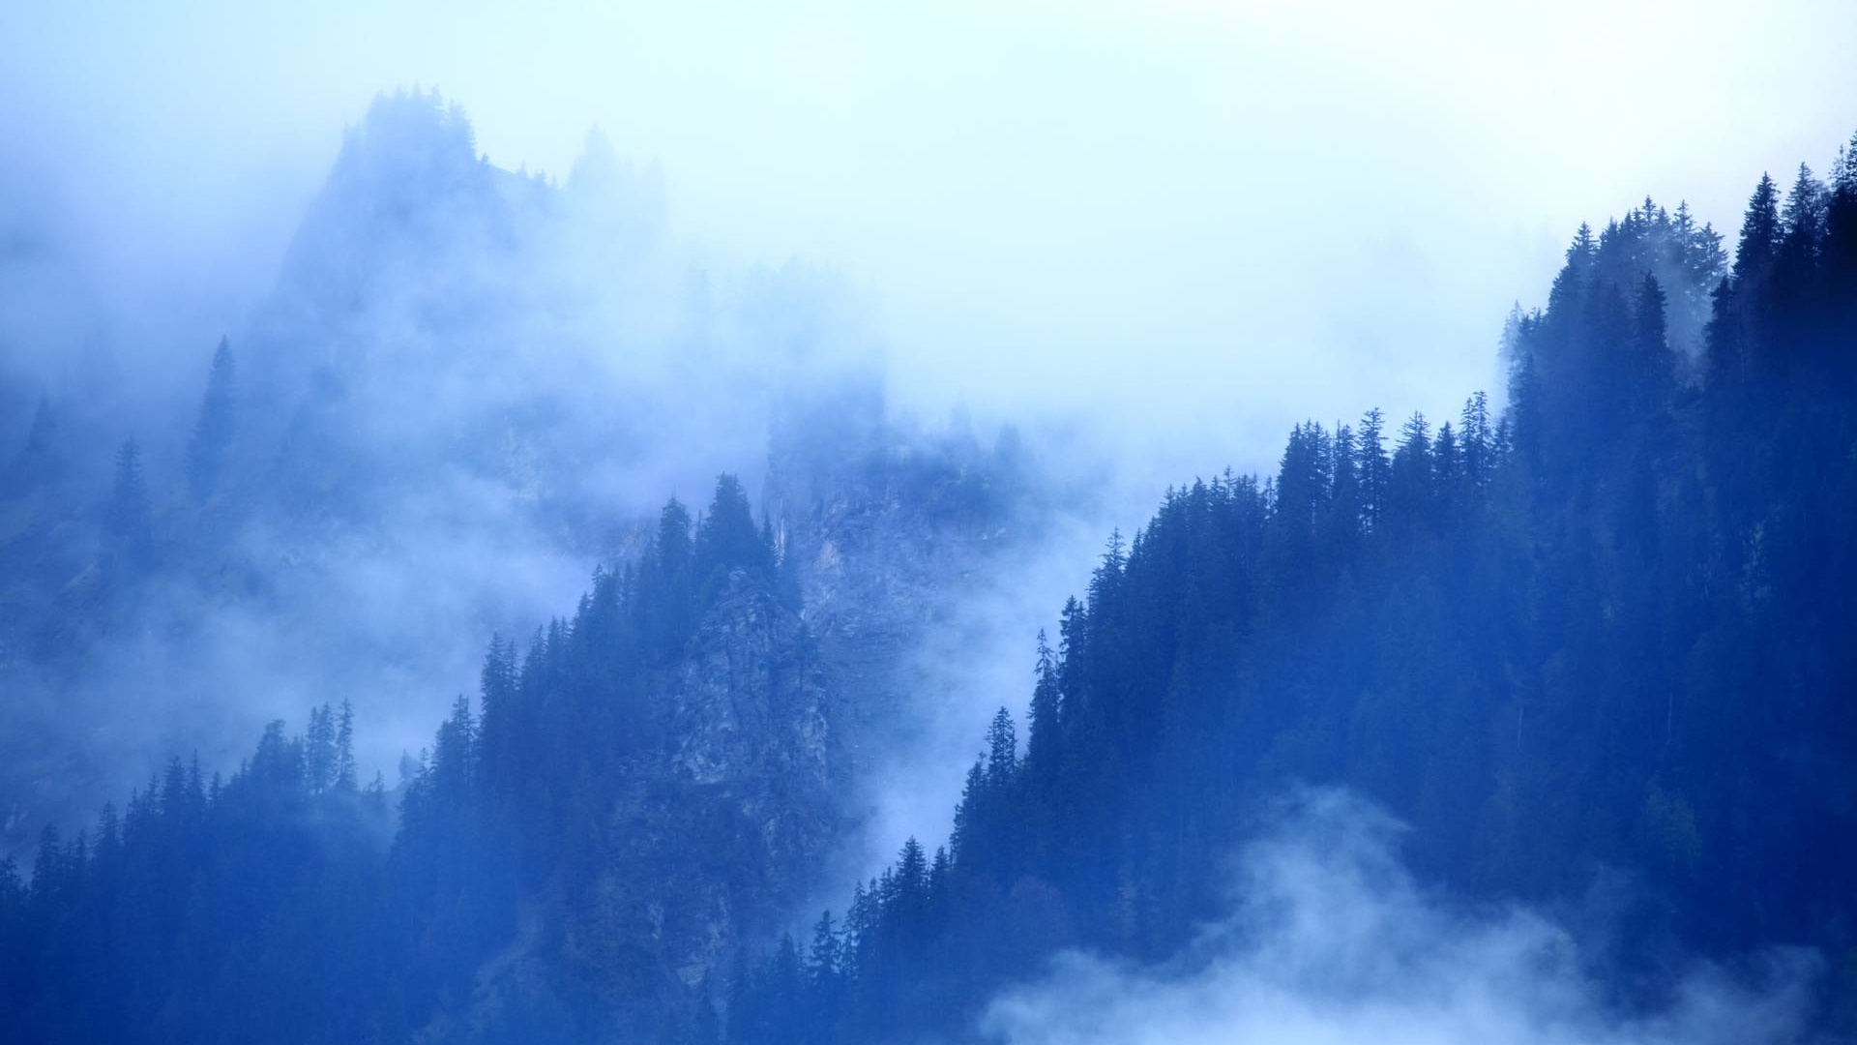
Perspektywa dojrzałego człowieka.
Liryki lozańskie Adama Mickiewicza
Gdy tu mój trup…
Nad wodą wielką i czystą…
Polały się łzy… nawiązanie: Tadeusz Różewicz, Liryki lozańskie

Slide 2

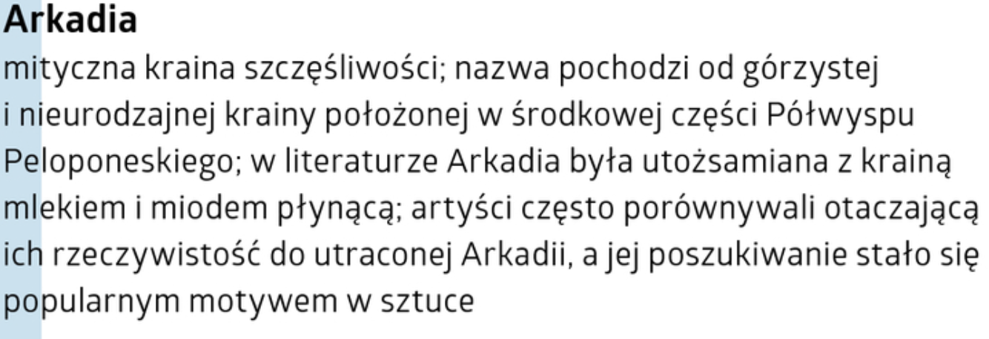
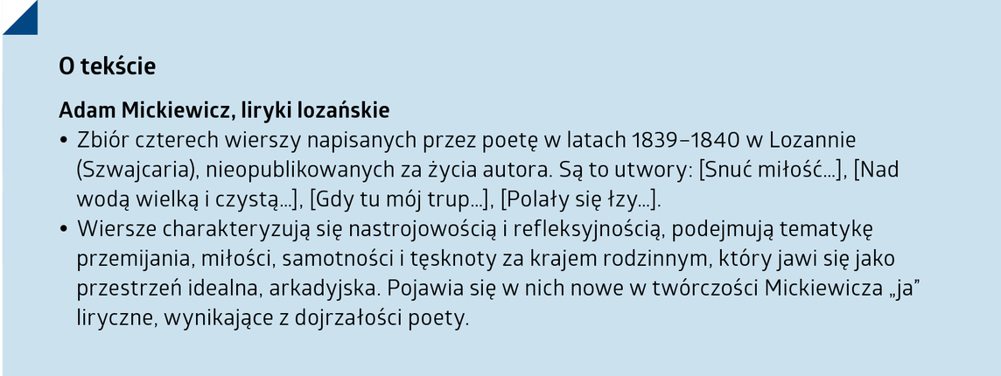
Mickiewicz
1839 r. – wykładowca literatury łacińskiej na uniwersytecie w Lozannie
-raj? Stabilna sytuacja materialna, urokliwa szwajcarska przyroda – Jezioro Genewskie, Alpy
-samotność: „(…) wszędzie gośćmi”.

Slide 3
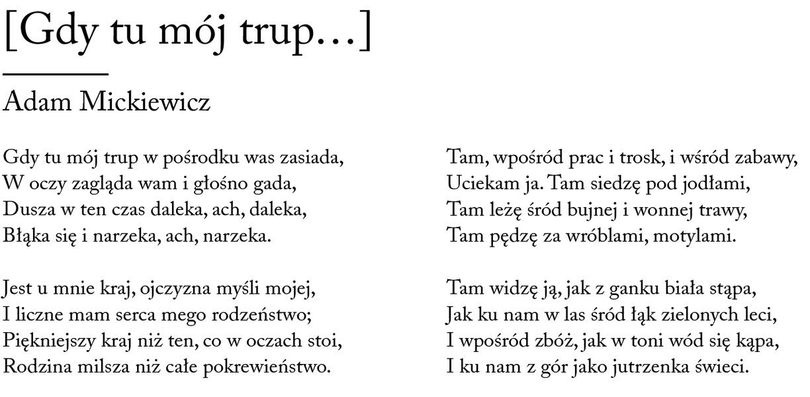
*sytuacja liryczna a zachowywanie pozorów
*trup… jak to?
*wytęskniony kraj, rola natury
*przekonania i ideały, które sprawiają, że życie człowieka jest harmonijne i uporządkowane

Slide 4
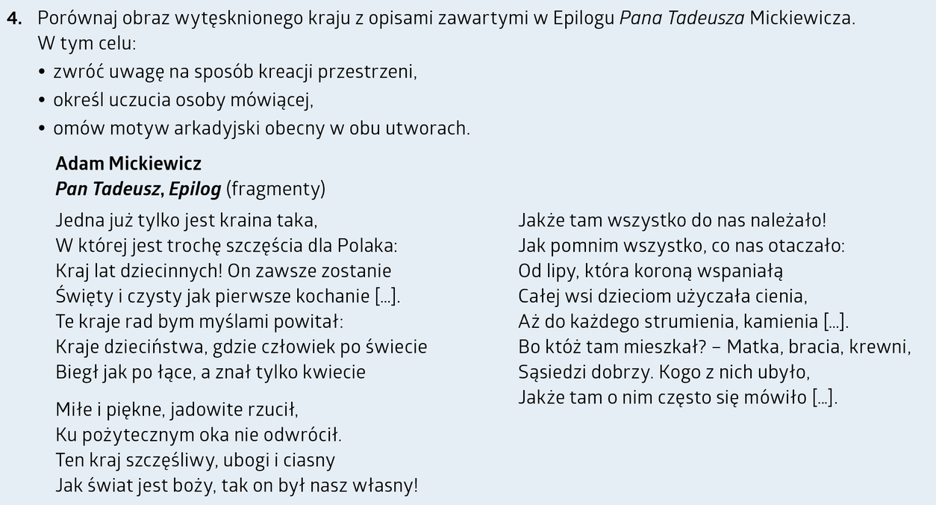

Slide 5
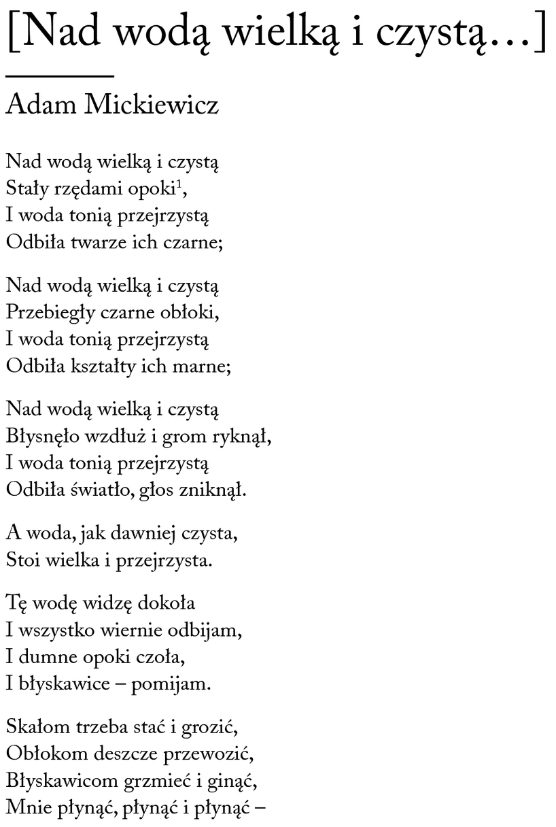
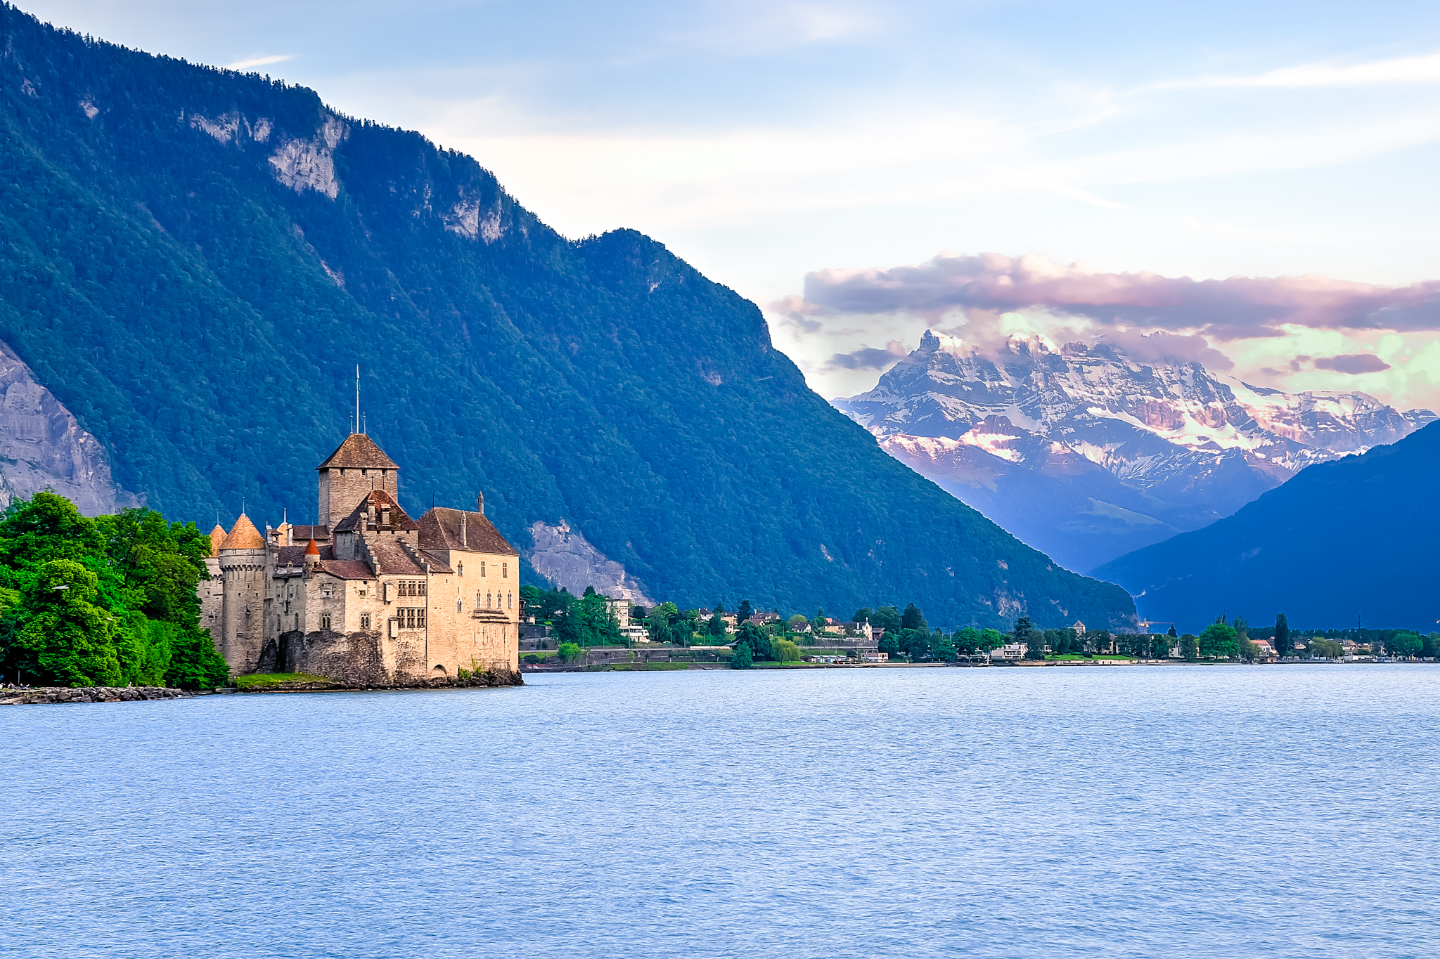

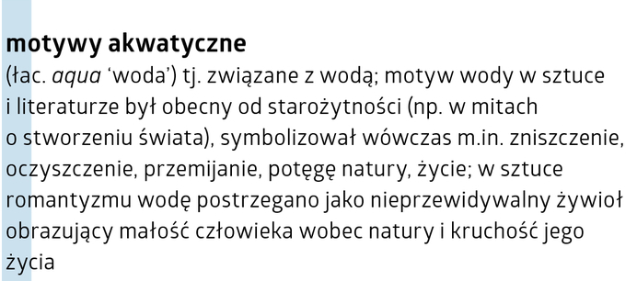
*przekład intersemiotyczny – narysuj utwór ;)
*elementy statyczne
i dynamiczne
*znaczenie wody
*postawa wobec życia
i rola przyrody

Slide 6
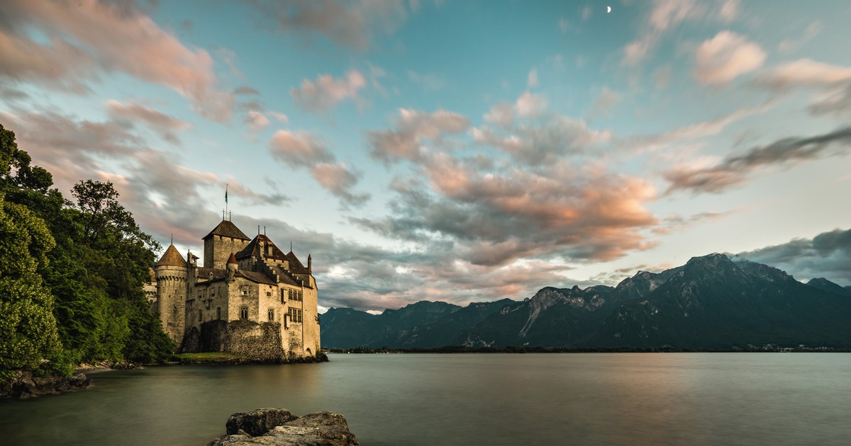
*niebo – znak czegoś doskonałego, niemożliwego do osiągnięcia
*masywy górskie – dążenie do celu, wymagające wysiłku
*wejście na szczyt pozwala człowiekowi poczuć bliskość Boga
*woda – alegoria spokoju i stałości
*grzmoty i błyskawice – nagłe zmiany i kryzysy.
*podmiot liryczny utożsamia się z żywiołem wody – spokój i niezmienność
*jest poetą, w utworach wiernie odbija rzeczywistość, godzi się z ustalonym porządkiem, unika gwałtownych zmian i buntu
*człowiek nie może pozostawać obojętny, w jego naturze leżą zmiany, przystosowywanie się do niestałej rzeczywistości
*jego przeznaczeniem jest rozwój, nie może wciąż stać w miejscu
*wszystko nieuchronnie przemija, człowieka czeka śmierć, czego należy być świadomym
*woda tylko pozornie jest stała, w rzeczywistości wciąż płynie
*misją podmiotu lirycznego jest tworzenie i działanie, dopóki jego czas na ziemi nie dobiegnie końca

Slide 7
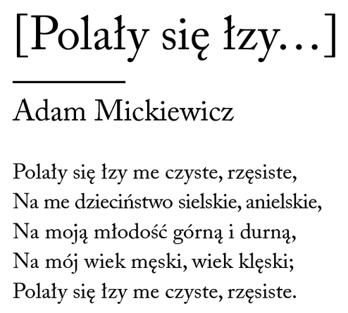
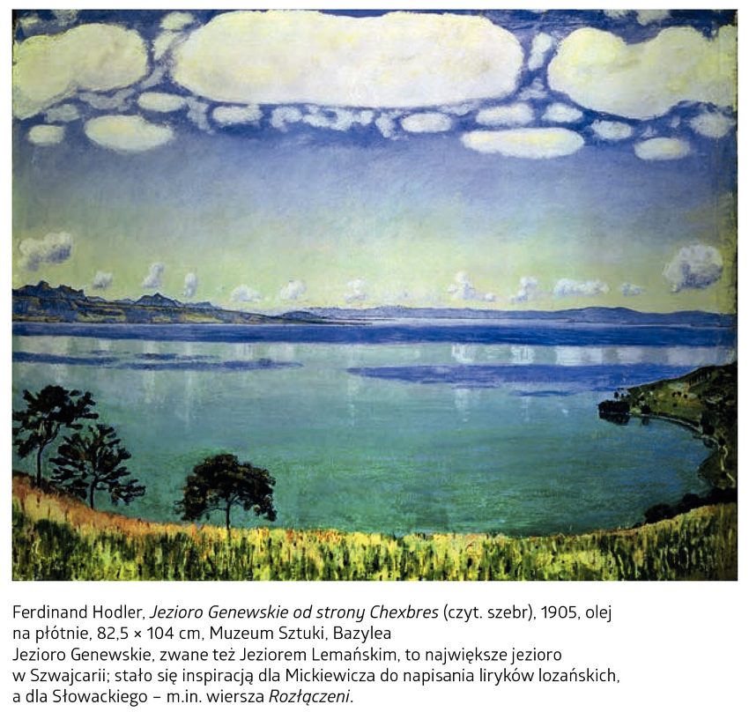
*podmiot liryczny, perspektywa
*etapy życia i ich ocena
*dystans
*kompozycja klamrowa, budowa wiersza a interpretacja

Slide 8
Trwanie i przemijanie
Utwory rozrachunkowe
Oda do młodości, sonety, Dziady – Mickiewicz tam i tu

Slide 9
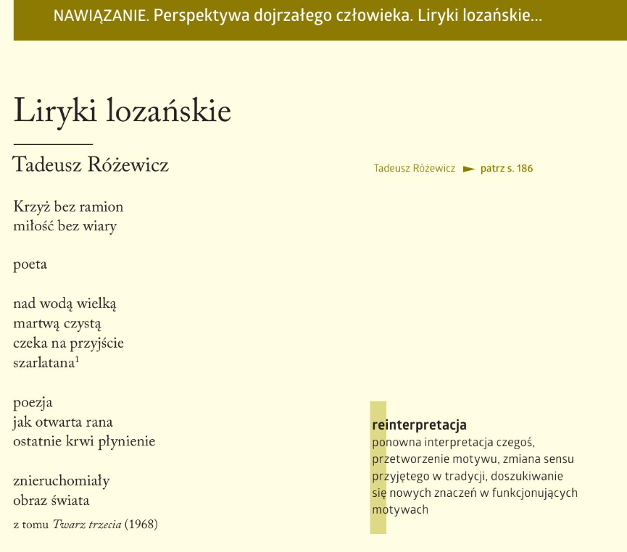
Nawiązanie

